Slide 1
Разбор заданий КР2

Slide 2
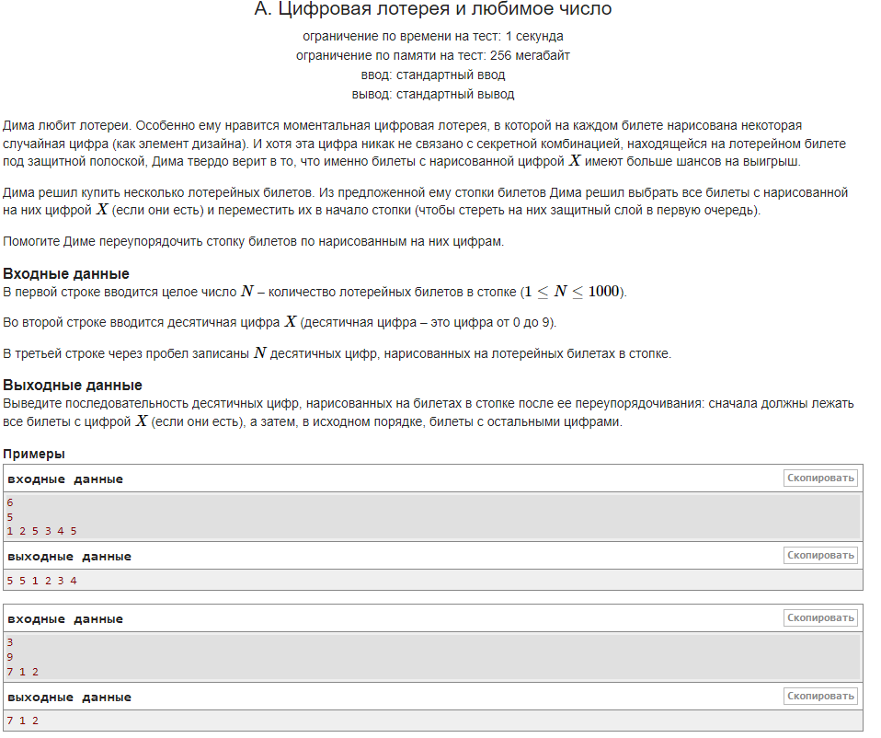
Задание А – Цифровая лотерея и любимое число
Если взять листик и ручку и прогонять ручками алгоритм из условия (а именно найти нужные числа, сделать их первыми и потом остальная колода), то становится ясным, что достаточно просто после ввода всех чисел в массив пройтись по нему, найти нужные числа и вывести их. Потом вывести все отличные от искомого числа
Никаких сортировок, просто ввести пройтись вывести

Slide 3
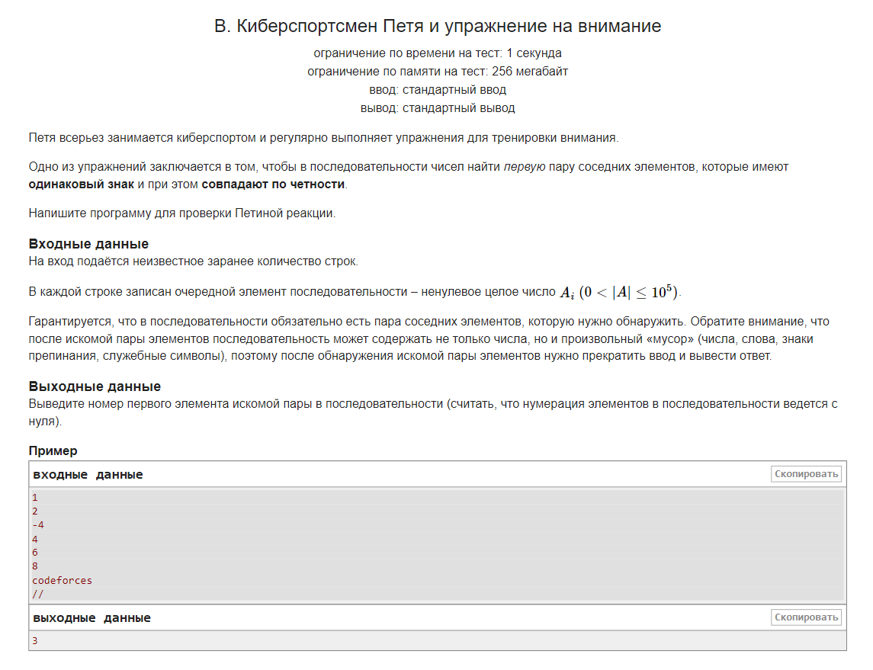
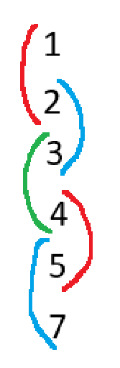
Задание B. Киберспортсмен Петя и упражнение на внимание
Здесь опять лучшим вариантом будет на листике съэмулировать работу с парами чисел:
Идея в том, что после того как мы обработали первое (назовем А) и второе (Б) числа, нам надо ввести очередное (если не выполнилось условие задачи), легко заметить что тогда мы можем жонглировать числами – в число А мы положим Б, а новое введенное число станет вторым, то есть засунем в Б это значение. И так до конца, пока не будет введена искомая пара.
НО! Мы вводим по одному числу в цикле за такт цикла, и это число Б, а где вводится первое А? Всё просто - до цикла. То есть изначально у нас вводится число А, и потом запускается цикл ввода “вторых” чисел

Slide 4
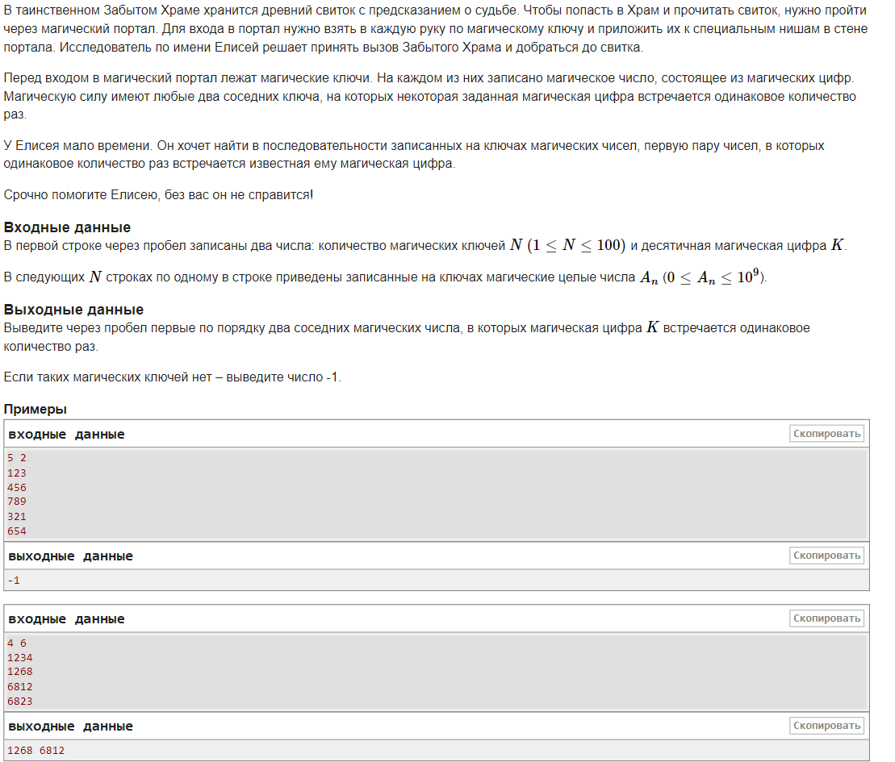
Задание C. Елисей и магические ключи
Тут два стула – или вводим числа, и тогда нам надо проверять каждую цифру числа, или, как некоторые ребята придумали, вводим строку и также, бегая по ее элементам, ищем искомый символ цифры.

Slide 5
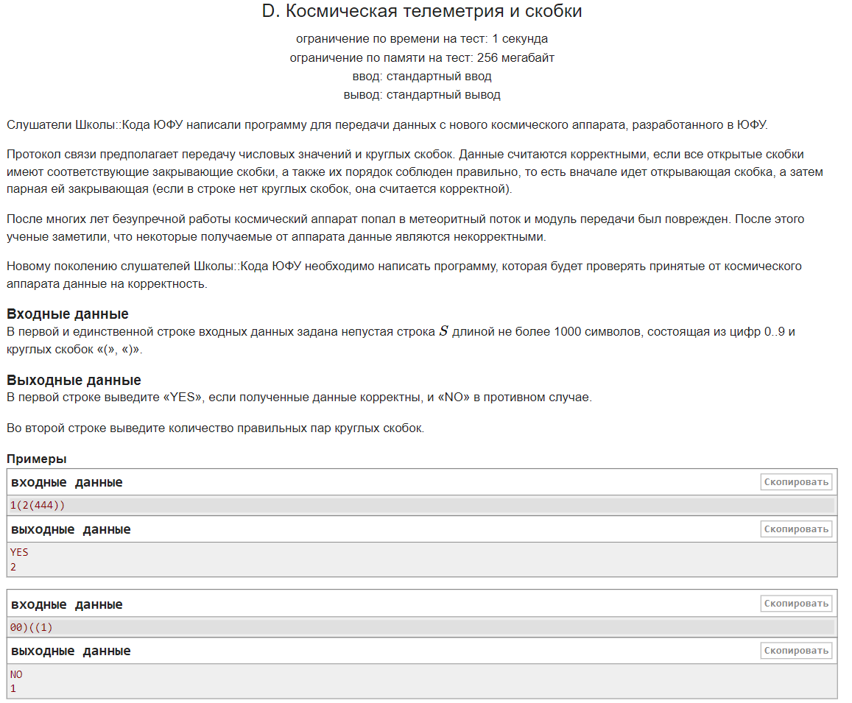
Задание D. Космическая телеметрия и скобки
В этой задаче надо правильно вести счет открытых скобок. Правильно закрытой парой скобок является пара вида ( ), то есть сначала открытая, потом закрытая. Рассмотрим строку (())). У нас 2 открывающие и 3 закрывающие скобки. При этом две правильные пары и одна непарная незакрытая, значит эта строка некорректная.

Slide 6
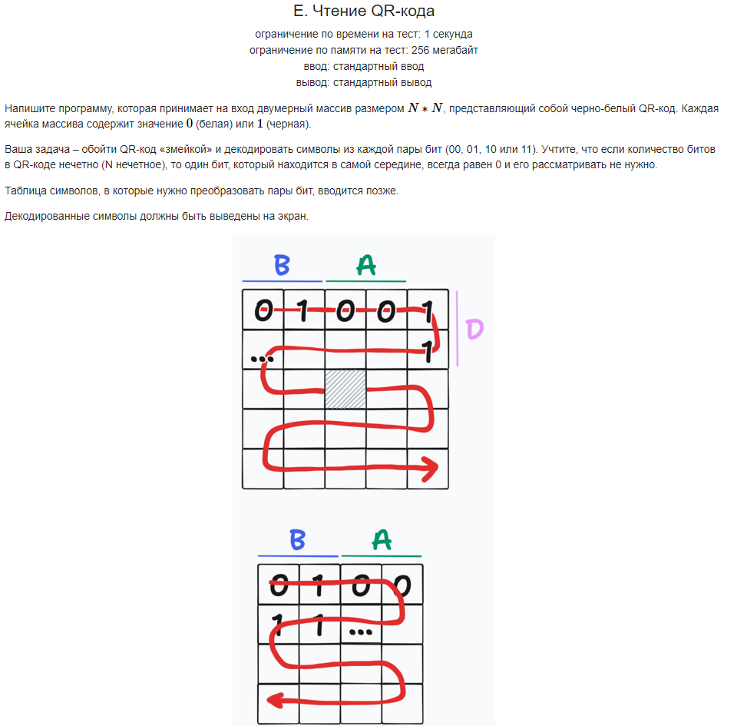
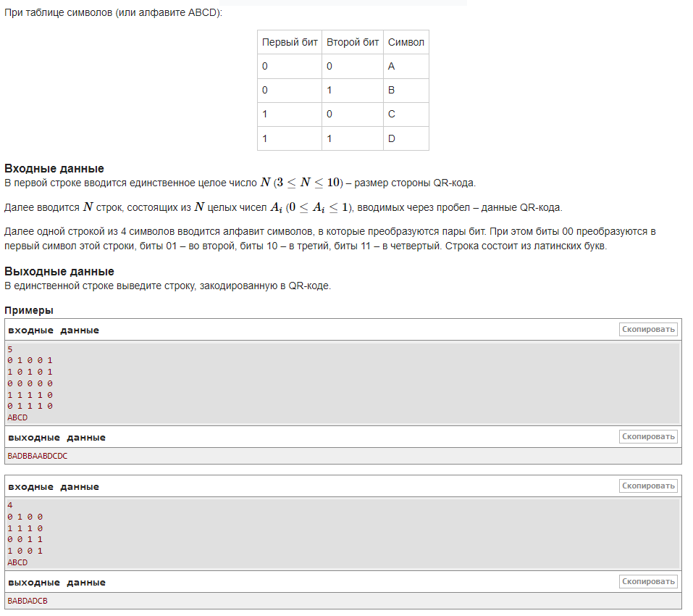
Задание E. Чтение QR-кода

Slide 7
Задание E. Чтение QR-кода
Самая простая задача из кр – проверить каждое число в цикле от A до B включительно(!!!) на четность, деление или на 3 или на 4 или на 5 но чтобы оно не делилось одновременно на 3 4 5
Можно составлять условия, можно проверить четность в каждом ифе, увеличить специальную переменную на 1 и если в конце она не равна 3, то увеличиваем ответ на 1. Потом не забываем сбросить эту переменную

Slide 8
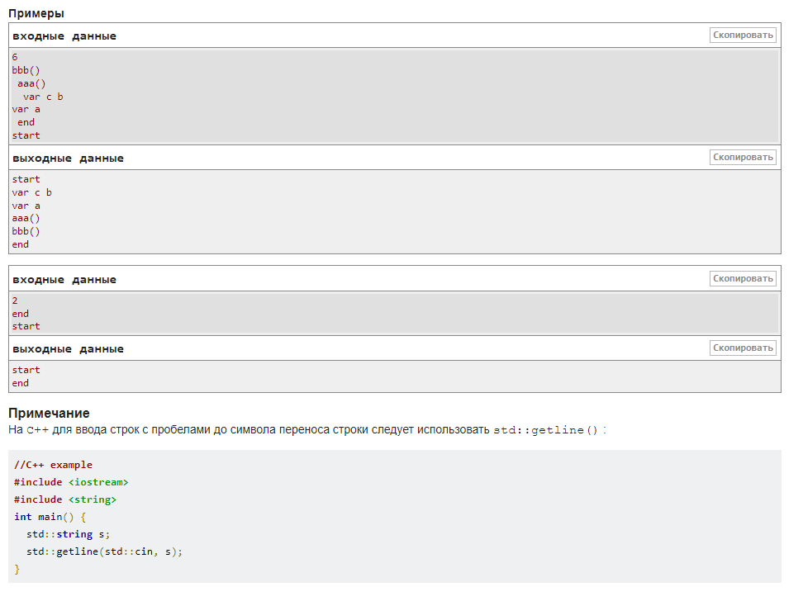
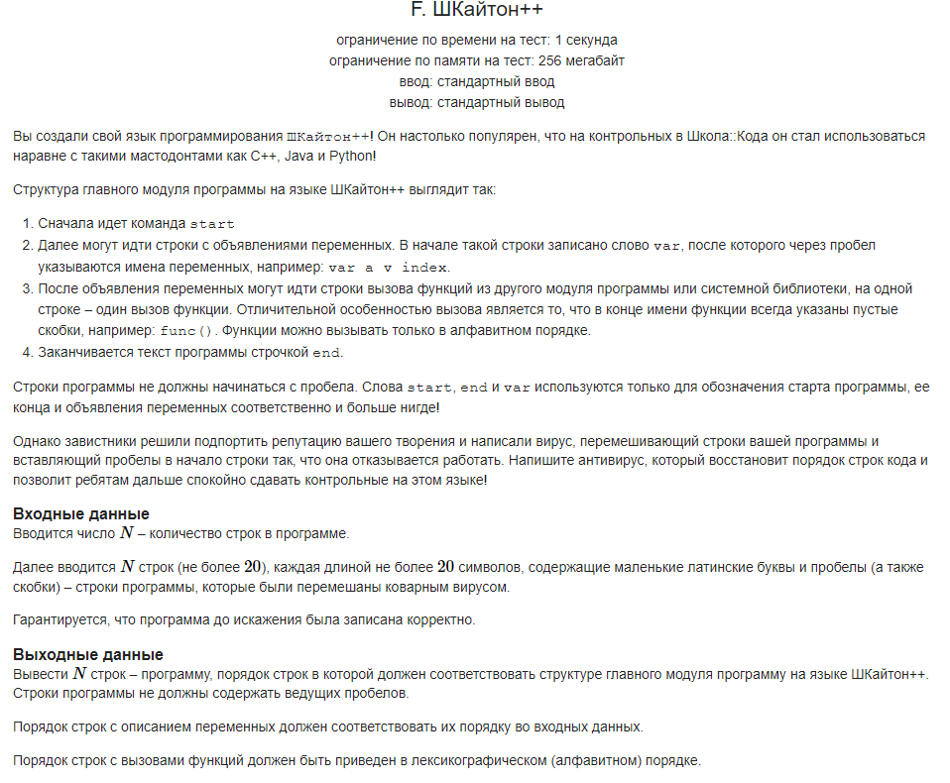
Задание F. ШКайтон++

Slide 9
Задание F – Шкайтон++
Несложное задание, похожие делали в классе. Здесь надо просто обработать подряд вводимые числа и проверять, если оно такое же как предыдущее, то увеличиваем количество этих чисел на 1, иначе выводим в консоль два числа – количество повторений и само число. И так пока не будет введено отрицательное число. То есть у нас первое действие – ввести первое число.
Потом цикл while ( a >= 0) и там же в конце вводим очередное новое число (ну или любой другой вариант бесконечной обработки чисел пока не введено отрицательное).
Кстати такой способ кодировки реально используется на практике

Slide 10
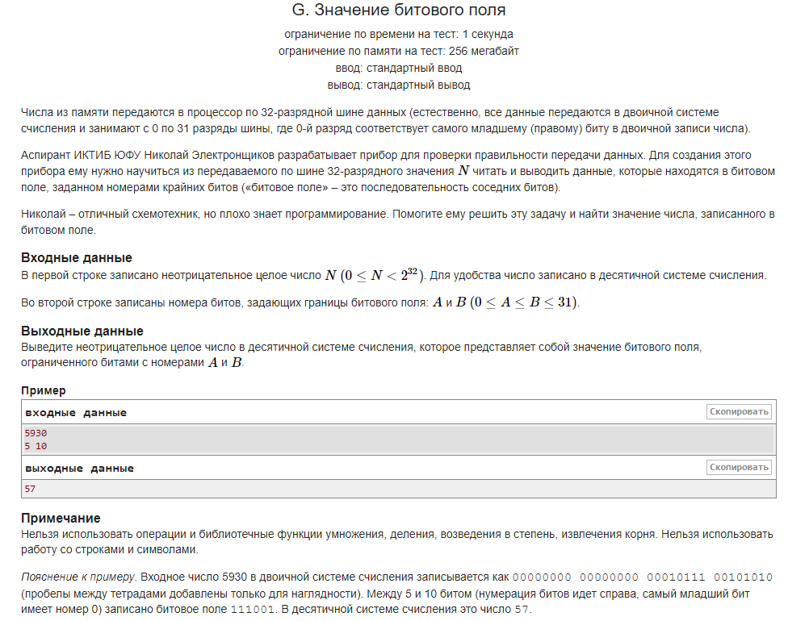
Задание G. Значение битового поля
фв

